Slide 1
PilOT : l’outil de pilotage des organismes de tourisme
Présentation Savoie / Haute Savoie ?
09 mars 2021

Slide 2
PilOT – le concept
Notre métier est d’être utile au territoire,
de faire effet levier en générant des impacts favorables
à notre territoire en termes d’emplois,
d’activité économique, d’aménagement, de compétences territoriales, tout en prenant soin de nos environnements naturels et écologiques…
Notre vrai métier ce sont les impacts
pilOT est un premier pas sur cette trajectoire.

Slide 3
PilOT – le concept
PilOT vous dote d’indicateurs utiles :
Valeur de la journée travaillée
Montant de la subvention versée par habitant
Utilisation des ressources pour chacune des missions
Taux de fonction touristique
Productivité fiscale des lits marchands
Autant de valeurs qui pour elles-mêmes ou pour la comparaison entre pairs sont des éléments stratégiquement déterminants pour le pilotage de nos structures.
PilOT vous aide progressivement à mieux
rendre compte de votre utilité territoriale.

Slide 4
PilOT – Pour qui et pour quoi faire ?
Pour les Offices de Tourisme
IDENTIFIER MES PISTES DE PROGRES
AVOIR DES INDICATEURS POUR MA STRUCTURE
SITUER MA STRUCTURE
Quelle est ma position ?
Utilisation des ressources
Utilisation du temps des équipiers
Valeur du temps des équipiers
Selon une segmentation des OT pertinente (indice de touristicité / ITT)
Comment se situe mon coût de la journée travaillée ?
Origines des ressources
Ventilation des ressources / utilisation des ressources / utilisation du temps des équipiers / valeur des services / valeur du temps de travail
Dégager collectivement des pistes de travail en prenant appui sur les relais/réseaux et ADN Tourisme, chiffres en mains.
Notes:
Muscler avec les ITT

Slide 5
PilOT – Présentation globale
Pour ADN Tourisme et les Relais/réseaux Territoriaux
ETRE FORT ET SOLIDE / DES PARTENAIRES
Valoriser la promotion nationale et à l’international
Approcher la contribution à l’économie territoriale
Être mieux entendu des pouvoirs publics chiffres en mains
Animer le réseau chiffres en mains
Valoriser l’importance social du réseau
Coller aux attentes et besoins du réseau
Valoriser le poids du réseau
MIEUX ANIMER LE RESEAU
Utile pour : formation professionnelle / démarches de progrès…
ALIMENTER LA PROSPECTIVE
Alimenter la réflexion sur les organismes de tourisme du futur
Modéliser des scénarii d’évolution
Identifier avec les OT les champs de progrès

Slide 6
PilOT – ISEC : définition
Les Indicateurs Socioéconomiques Clés rendent compte du fonctionnement de votre Organisme de Tourisme :
  Ressources et ventilation des ressources
  Utilisation des ressources et ventilation
  Valorisation du personnel
  Mais aussi :
    Subvention par habitant
    Valeur d’une journée de travail
    …
Les ISEC permettent de s’apprécier entre structures sur la base d’indicateurs normés
6

Slide 7
PilOT – Les 8 catégories d’ISEC
COMPARAISON
NATURE DE TERRITOIRE (littoral – campagne)
14 grappes
DEPARTEMENT D’APPARTENANCE
100 grappes
TAILLE DU TERRITOIRE EN HABITANTS
5 grappes homogènes
INDICE DE TOURISTICITE
4 grappes
TAILLE DE LA STRUCTURE EN EFFECTIFS
4 grappes
TAILLE DE LA STRUCTURE EN BUDGET UTILE
4 grappes
STATUT JURIDIQUE
7 grappes
REGION D’APPARTENANCE
18 grappes

Slide 8
PilOT – ITT : définition
L’Indice de Touristicité (IT) synthétise le potentiel touristique du territoire.
Cet Indice de Touristicité Territorial permet de constituer des grappes de territoires homogènes.
Il permet aux Organismes de Tourisme, de comparer leurs performances en fonction de territoires comparables.
8

Slide 9
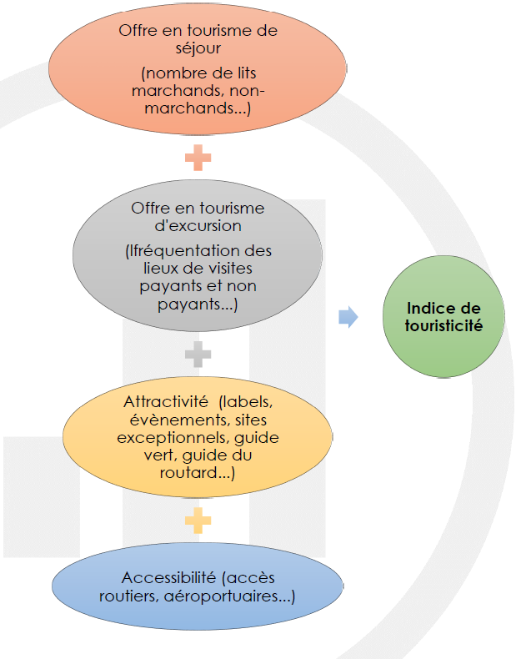
PilOT – Le mode de calcul de l’ITT
Indicateur permettant de se comparer à des destinations au potentiel similaire
9

Slide 10
PilOT – Organisation territoriale
La démarche est animée par des acteurs (les relais et réseaux territoriaux & les consultants PilOT) formés et habilités
PilOT déploie sur ces bases dans chaque territoire, local, départemental ou régional une démarche de progrès
Dans chaque département, chaque région, les relais et réseaux animent des ateliers avec les OT.
Plusieurs avantages :
Optimisation du temps de tous puisqu’en une demi-journée les ISEC et les ITT seront en place pour chaque OT présent.
Garantie de bonnes pratiques avec un alignement des pratiques naturelles
Une sécurisation de la validation des données primordiale pour la solidité des résultats obtenus !
Notes:
Schéma validation ou insister sur la double validation (copie écran étapes plateforme)

Slide 11
Découverte de la plateforme
11

Slide 12
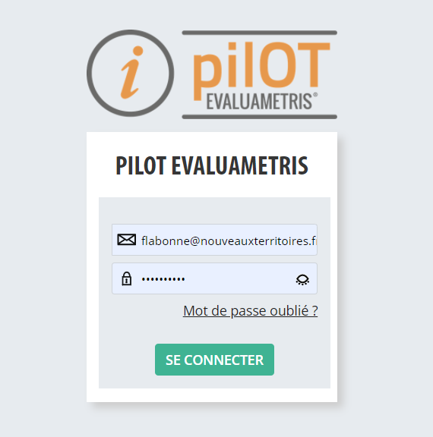

PilOT – Une plateforme dédiée
https://adnpilot.fr/

Slide 13
Fiche ISEC et tableau de bord ISEC
13

Slide 14
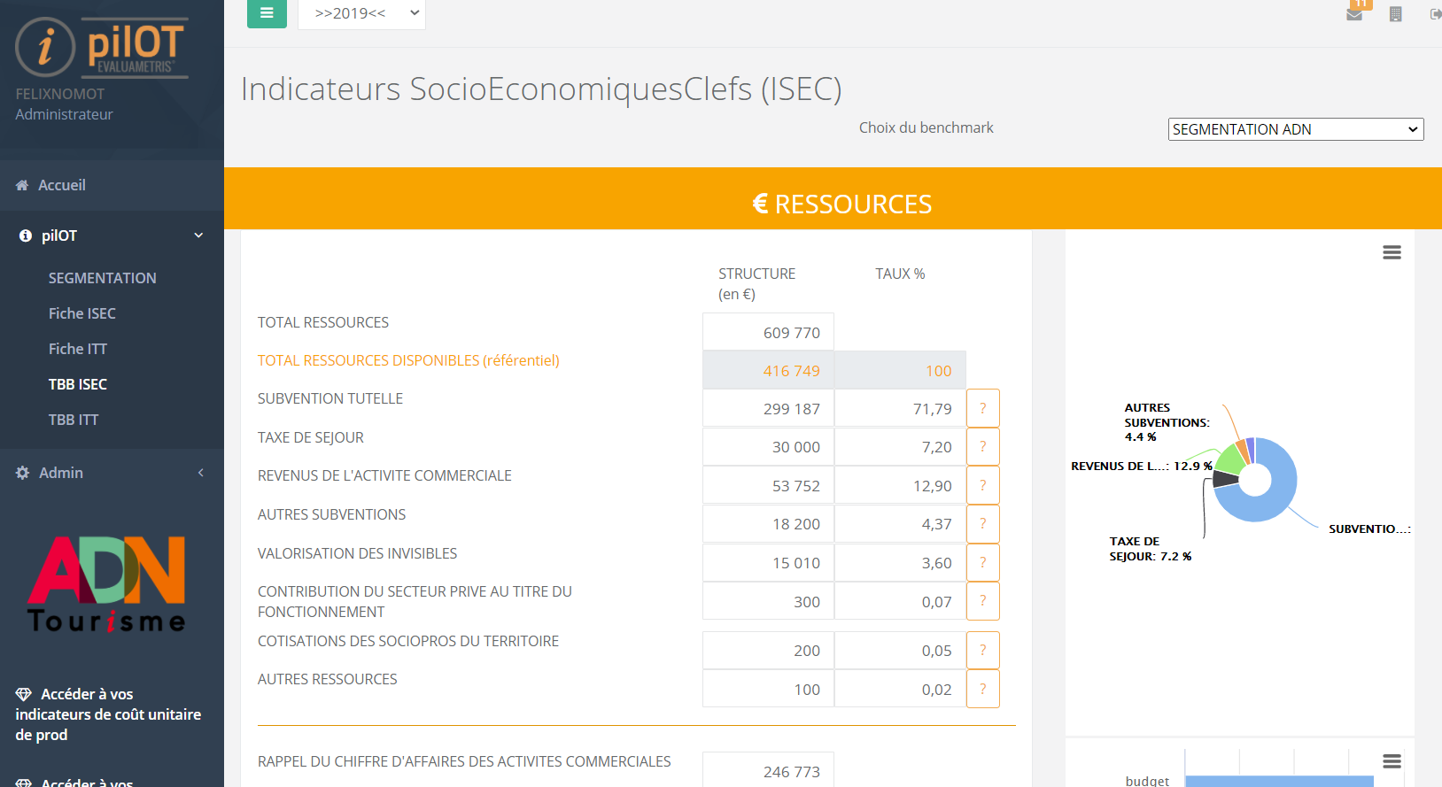
PilOT – exemple ISEC

Slide 15
Fiche ITT et tableau de bord ITT
15

Slide 16
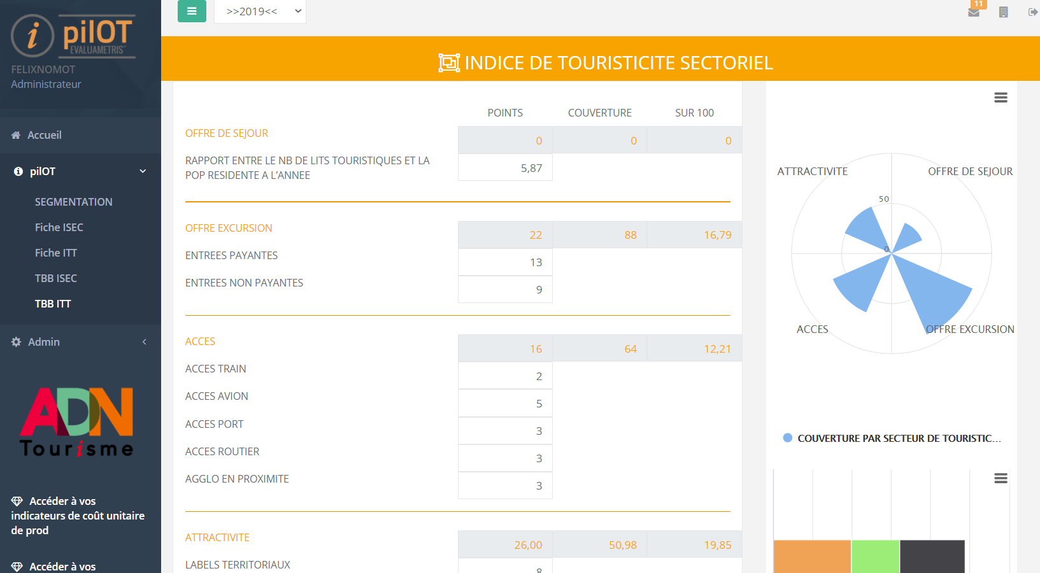
PilOT – exemple ITT

Slide 17
Module de comparaison /
Benchmark
17

Slide 18
PilOT – module benchmark
Benchmark d'ensemble
A chaque ajout de data ISEC ou ITT -Recalcul des benchmark la nuit
7 catégorisations
- 4 ITT (Indices de Touristicité) - 18 régions - 101 départements - 12 Types de Territoires - 4 tailles en ETP - 4 tailles en Budget - 5 Statuts
Benchmark porte 123 valeurs
63 valeurs Brutes (valeur de la subvention tutelle, par exemple)
54 taux (% de la subvention tutelle dans les ressources)
149 GRAPPES d’analyse
L’ensemble du territoire

Slide 19
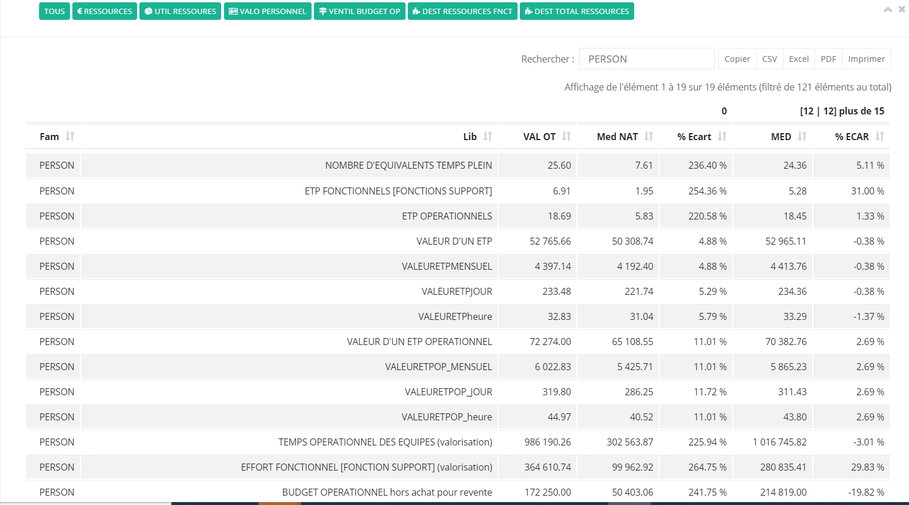
PilOT – module benchmark

Slide 20
PilOT – module benchmark
Agrégation du réseau
Que pèse le réseau en emplois ?
Que pèse le réseau en budget ?
Que pèse le réseau en budget promo com ?
Que pèse le réseau en budget promo com international ?
Avec la valeur temps des équipes au travail ?
Avec la valeur temps des équipes au travail ?
20

Slide 21
Se lancer dans PilOT
21

Slide 22
PilOT – démarrer sa saisie
2 préalables
Vous êtes adhérent ADN
Devenez Adhérent !
SINON
Vous êtes identifié comme interlocuteur clé pour ADN
Demandez à Mathieu Daubon de vous identifier
SINON
22

Slide 23
PilOT – démarrer sa saisie
Aide à la saisie
Interpréter les résultats
Exploiter vos tableaux de bord
A travers des Ateliers « de saisie »
Accompagnement individuel
Que disent vos tableaux de bord ?
A travers des Ateliers « d’exploitation»
Accompagnement individualisé
Des indicateurs aux plans de changement
La place clé des relais
62 relais formés et habilités
23

Slide 24
Le projet PilOT
Présentation Savoie / Haute Savoie ?
09 mars 2021

